Slide 1

模块3 性能测试结果分析
任务3.1 基于 JMeter 结果分析

Slide 2
基于 JMeter 结果分析
监听器-Summary Report
Summary Report以表格的形式显示取样器结果，如果不同取样器（不同请求）拥有相同名字，那么在Summary Report中会统计到同一行，所以在给取样器取别名时最好不要取相同的名字。
添加Summary Report：右击测试计划/线程组，选择“添加”→“监听器”→Summary Report命令，在打开的窗口中进行设置，如图所示。

Slide 3
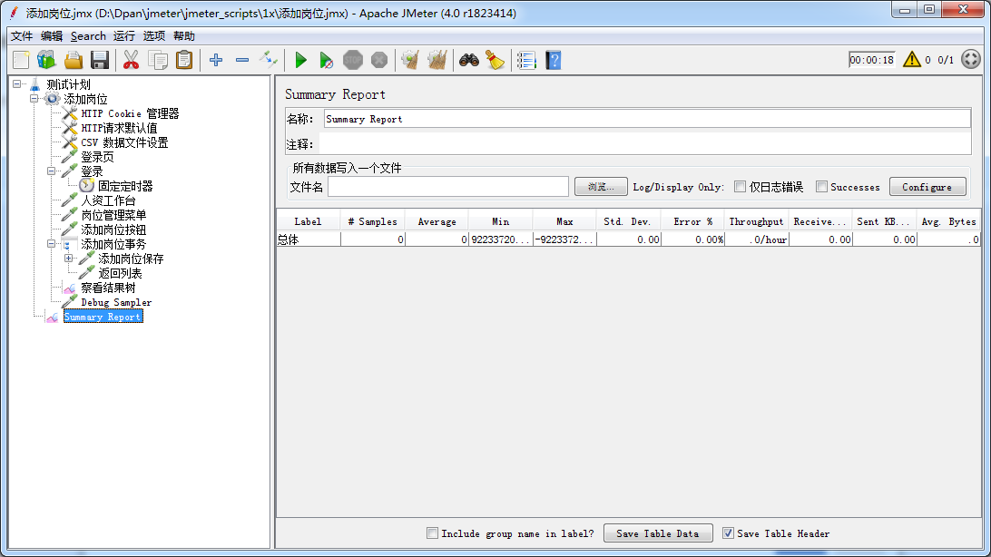
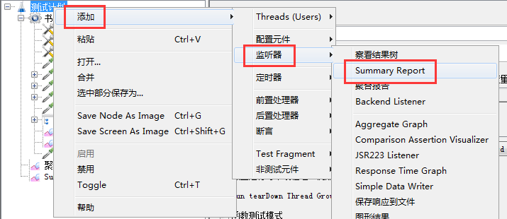
基于 JMeter 结果分析
监听器-Summary Report

Slide 4
基于 JMeter 结果分析
监听器-Summary Report
页面元素：
● 名称：可以随意设置，最好有业务意义。
● 注释：可以随意设置，可以为空。
● 文件名：可以通过浏览，选择一个文件，这样在执行的过程中，会将所有的信息输出到文件。
● Log/Display：配置输出到文件的内容。
■ Only:仅日志错误：表示只输出报错的日志信息；
■ Only:Successes：表示只输出正常响应的日志信息；两个都不勾选，表示输出所有 的信息；
■ Configure：设置结果属性，即保存哪些结果字段到文件。一般保存必要的字段信息 即可，保存的过多，对负载机的I/O会产生影响。

Slide 5
基于 JMeter 结果分析
监听器-Summary Report
● Label：取样器别名（包括事务名）。
● #Samples：取样器运行次数。
● Average：请求（事务）的平均响应时间，单位为毫秒。
● Min：请求的最小响应时间，单位为毫秒。
● Max：请求的最大响应时间，单位为毫秒。
● Std. Dev.：响应时间的标准偏差。
● Error %：出错率。
● Throughput：吞吐量（TPS）。
● Received KB/sec：每秒接收的数据包流量，单位是千字节。
● Sent KB/sec：每秒发送的数据包流量，单位是千字节。
● Avg. Bytes：平均数据流量，单位是字节。

Slide 6
基于 JMeter 结果分析
监听器-聚合报告
在JMeter做测试的过程中，使用最多的监听器就是聚合报告（Aggregate Report）。聚合报告也是以表格的形式显示取样器结果。
添加聚合报告：右击测试计划/线程组，选择“添加”→“监听器”→“聚合报告”命令，在打开的窗口中进行设置，如图所示。

Slide 7
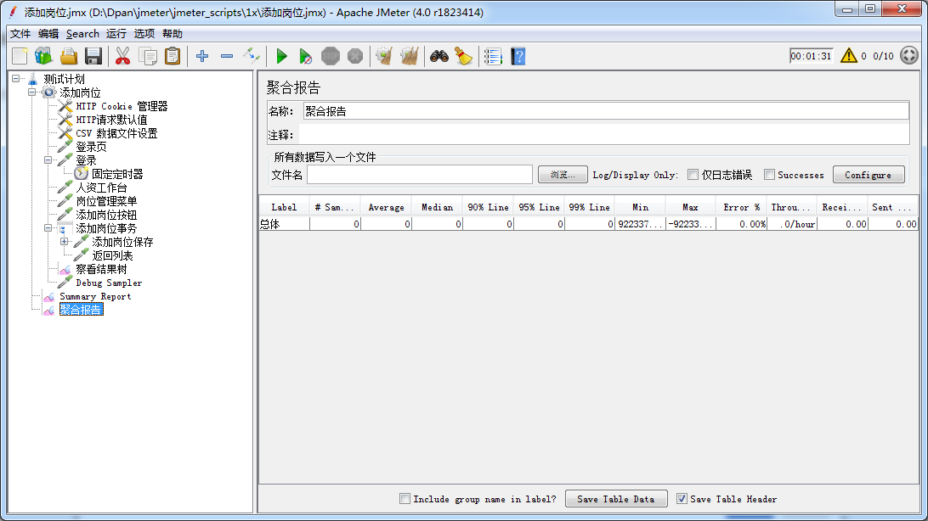
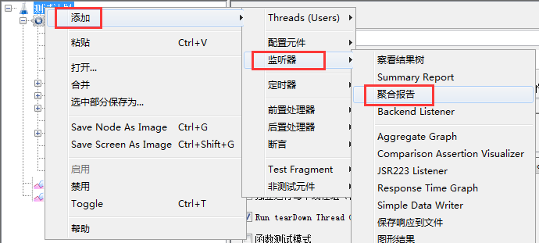
基于 JMeter 结果分析
监听器-聚合报告

Slide 8
基于 JMeter 结果分析
监听器-聚合报告
页面元素：
● 名称：可以随意设置，最好有业务意义。
● 注释：可以随意设置，可以为空。
● 文件名：可以通过浏览选择一个文件，这样在执行的过程中，会将所有的信息输出到文件。
● Log/Display：配置输出到文件的内容。
■ Only:仅日志错误：表示只输出报错的日志信息；
■ Only:Successes：表示只输出正常响应的日志信息；两个都不勾选，表示输出所有 的信息；
■ Configure：设置结果属性，即保存哪些结果字段到文件。一般保存必要的字段信息 即可，保存的过多，对负载机的I/O会产生影响。

Slide 9
基于 JMeter 结果分析
监听器-聚合报告
● Label：取样器别名（包括事务名）
● #Samples：测试的过程中一共发出多少个请求（如果模拟10个用户，每个用户迭代10次，这里就显示100）。
● Average：请求（事务）的平均响应时间，单位为毫秒。
● Median：中位数，中位数是一组结果中间的时间。50%的请求不超过这个时间；其余的至少花很长时间。
● 90% Line：90%的请求没有超过这个时间，剩余的请求至少花这么长时间。
● 95% Line：95%的请求没有超过这个时间，剩余的请求至少花这么长时间。
● 99% Line：99%的请求没有超过这个时间，剩余的请求至少花这么长时间。

Slide 10
基于 JMeter 结果分析
监听器-聚合报告
● Min：请求的最小响应时间，单位为毫秒。
● Max：请求的最大响应时间，单位为毫秒。
● Error%：出错率=错误的请求的数量/请求总数。
● Throughput：吞吐量（TPS）。
● Received KB/sec：每秒接收的数据包流量，单位是千字节。
● Sent KB/sec：每秒发送的数据包流量，单位是千字节。

Slide 11
基于 JMeter 结果分析
开源监听器
如果安装了jpgc-Standard Set、PerfMon（Servers Performance Monitoring）插件，就可以使用一些开源的监听器，如Transactions per Second、Response Times Over Time、PerfMon Metrics Collector等。

Slide 12
基于 JMeter 结果分析
开源监听器-Transactions per Second
要使用该监听器，必须先在JMeter Plugins Manager中安装jpgc-Standard Set插件。
Transactions per Second：每秒事务数，即TPS。X坐标是测试执行持续时间，Y坐标是当前时刻事务数，支持结果保存到文件。多个请求运行时，如果不想显示其中的一个事务，可以在Rows Tab中进行勾选。图表的刷新频率、线形、颜色、宽度、取样点数量可以在Settings中进行设置。

Slide 13
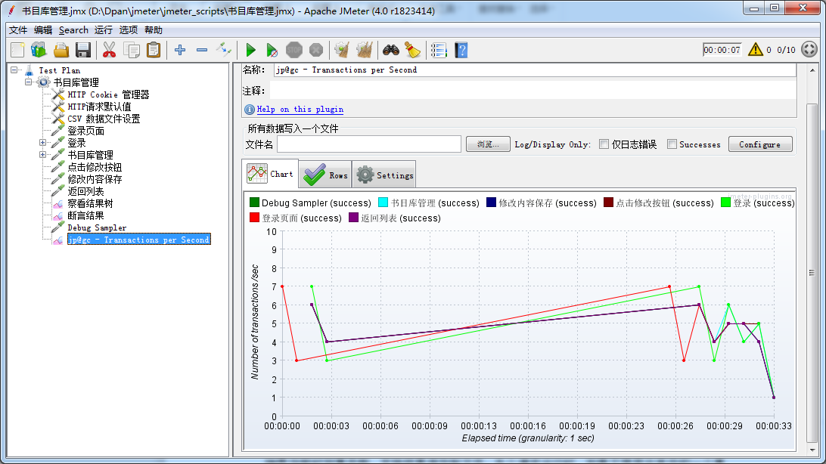
基于 JMeter 结果分析
开源监听器-Transactions per Second

Slide 14
基于 JMeter 结果分析
开源监听器-Response Times Over Time
要使用该监听器，必须先在JMeter Plugins Manager中安装jpgc-Standard Set插件。
Response Times Over Time：响应时间过程图，X坐标是测试执行持续时间，Y坐标是事务响应时间。多个请求运行时，如果不想显示其中的一个事务，可以在Rows Tab中进行勾选。图表的刷新频率、线形、颜色、宽度、取样点数量可以在Settings中进行设置。

Slide 15
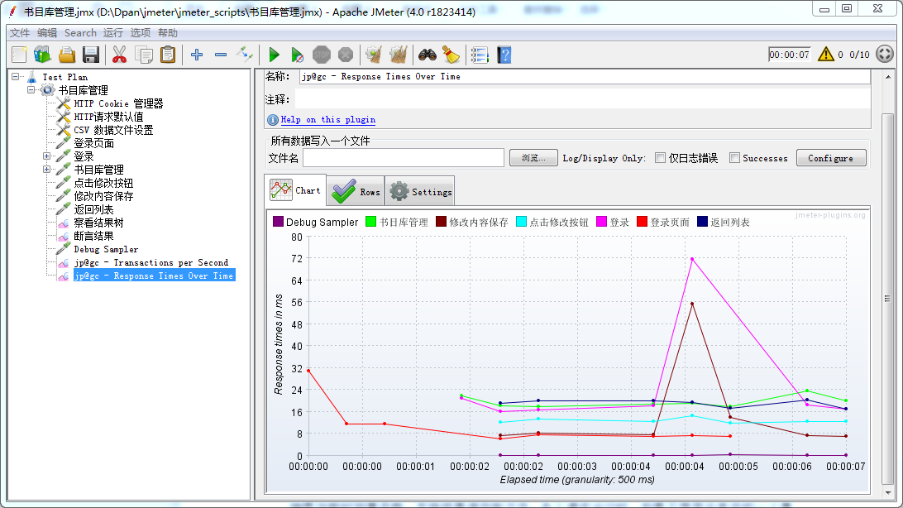
基于 JMeter 结果分析
开源监听器-Response Times Over Time

Slide 16
基于 JMeter 结果分析
开源监听器-PerfMon Metrics Collector
要使用该监听器，必须先在JMeter Plugins Manager中安装PerFMon（Servers Performance Monitoring）插件。
PerfMon Metrics Collector：性能指标收集器，可以监控服务器的CPU、内存、磁盘、网络等相关资源。
要成功地监听服务器，必须在被监控的服务器上安装ServerAgent。下载ServerAgent压缩包，解压到要监控的服务器上。解压之后，双击ServerAgent.bat（Windows）/ ServerAgent.sh（Linux），启动监控，默认端口是4444。

Slide 17
基于 JMeter 结果分析
开源监听器-PerfMon Metrics Collector
在JMeter测试计划中添加监听器PerfMon Metrics Collector。在Servers to Monitor表格中添加被监控的机器信息及监控项。
添加完毕之后，运行测试计划，在PerfMon Metrics Collector中可以看到监控数据。

Slide 18
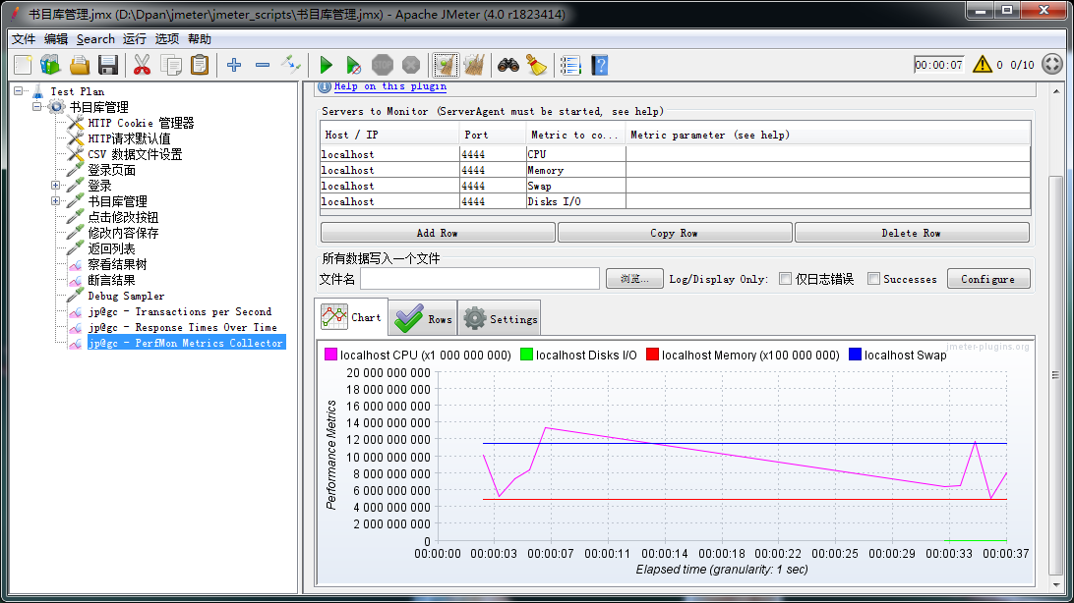
基于 JMeter 结果分析
开源监听器-PerfMon Metrics Collector

Slide 19
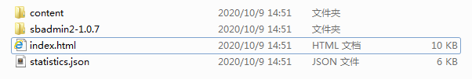
基于 JMeter 结果分析
Dashboard
使用非GUI模式运行脚本时，会设置测试报告的生成地址，在设置的测试报告地址目录下，会看到content、index.html等文件，如图所示。

Slide 20
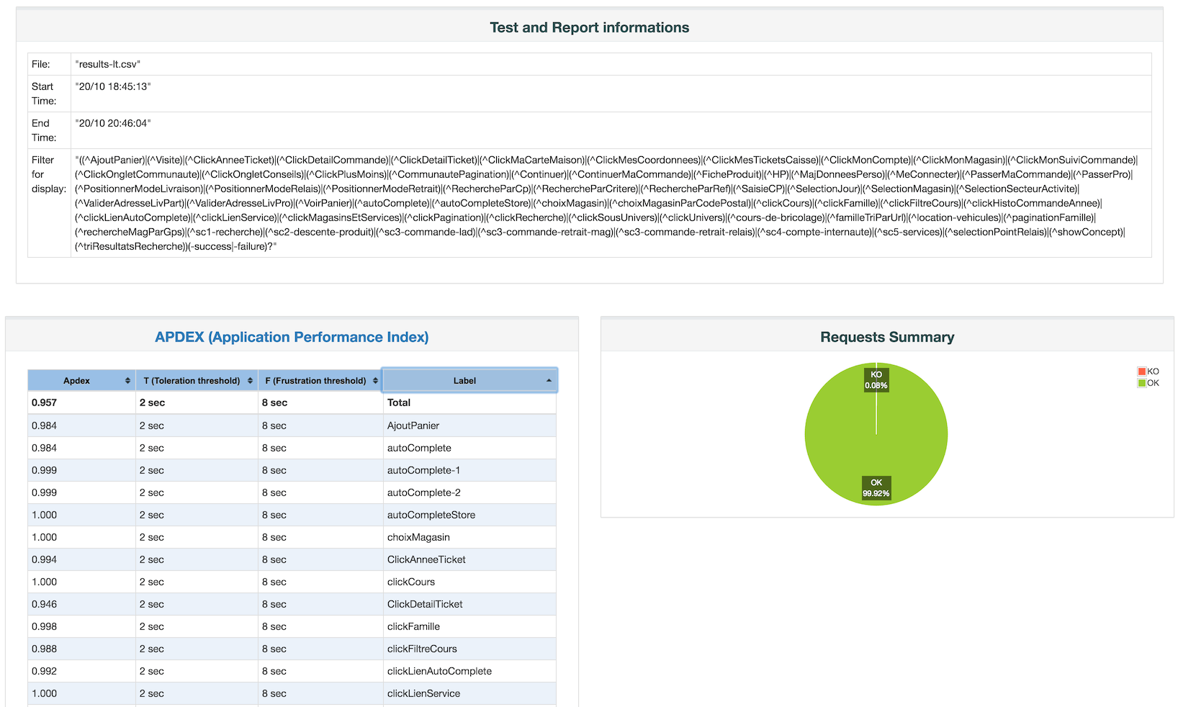
基于 JMeter 结果分析
Dashboard
用浏览器打开index.html文件，即打开运行结果报告，如图所示。

Slide 21
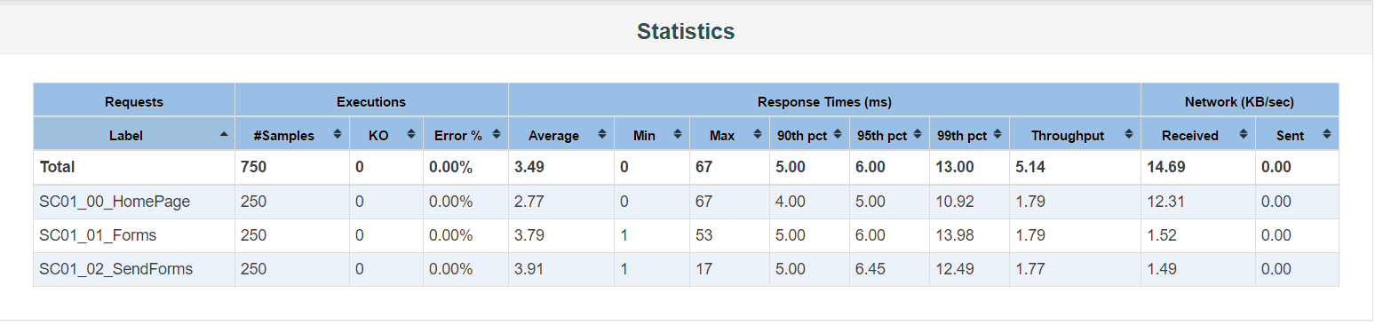
基于 JMeter 结果分析
Dashboard-Dashboard
● APDEX：应用程序性能指数表，用于基于容忍和满足阈值的可配置值为每个事务计算APDEX；
● Requests Summary：请求摘要图，显示成功和失败请求（不考虑事务控制器样本结果）百分比；
● Statistics：提供每个事务的所有指标的摘要，包括三个可配置的百分位数，如图所示。

Slide 22
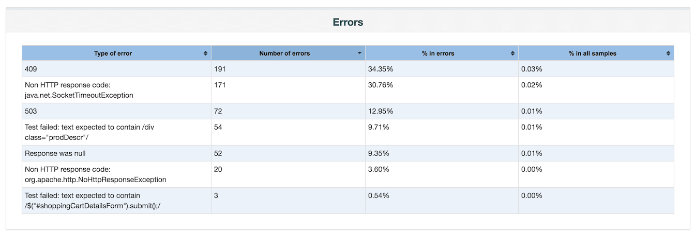
基于 JMeter 结果分析
Dashboard-Dashboard
Errors：所有错误及其在总请求中所占比例的摘要，如图所示。

Slide 23
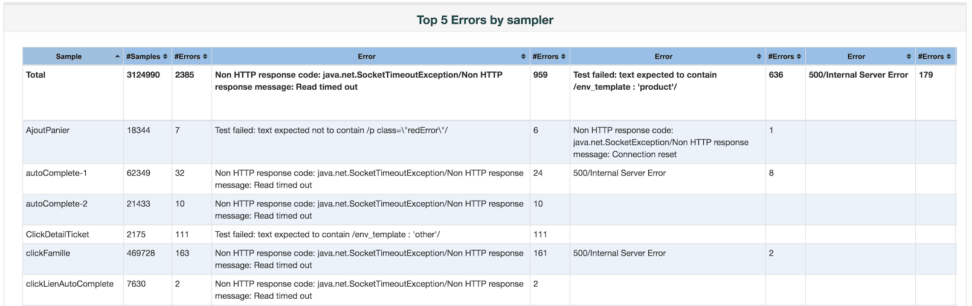
基于 JMeter 结果分析
Dashboard-Dashboard
Top 5 Errorssampler：每个采样器（默认情况下不包括事务控制器）提供前五个错误，如图所示。

Slide 24
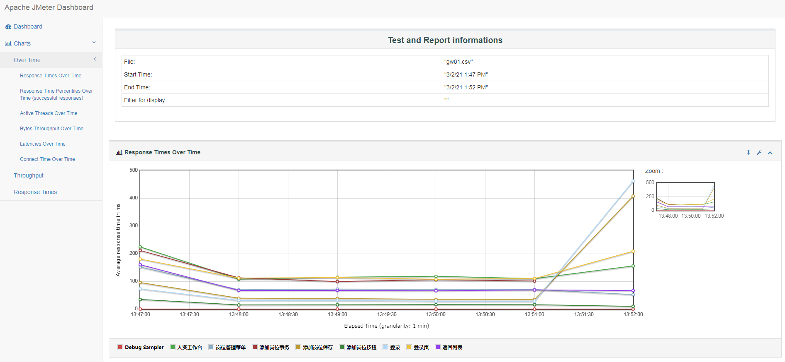
基于 JMeter 结果分析
Dashboard-Charts
Charts菜单下有三个子菜单，分别是Over Time、Throughput、Response Times。每个子菜单下有多个指标数据的图表，如图所示。

Slide 25
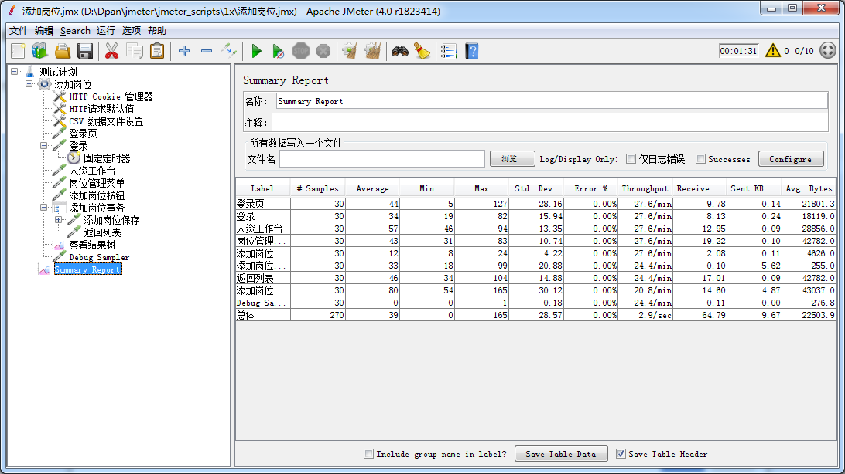
基于 JMeter 结果分析
实例1
运行添加岗位测试计划，添加Summary Report，查看运行结果，如图所示。

Slide 26
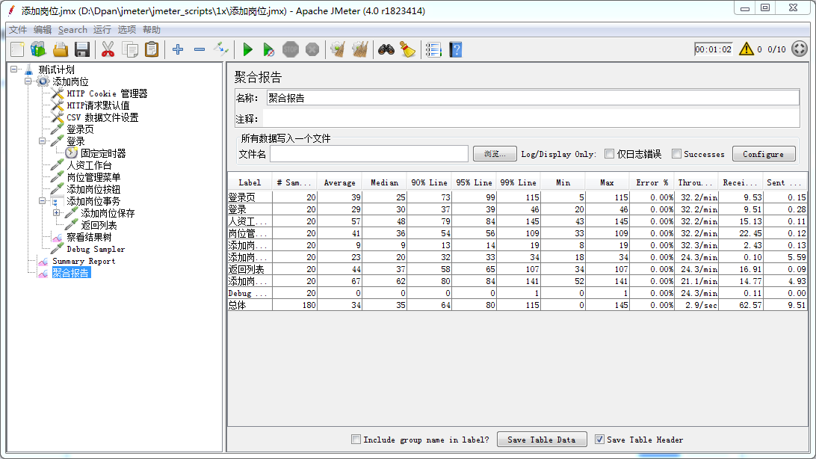
基于 JMeter 结果分析
实例2
运行添加岗位测试计划，添加聚合报告，查看运行结果，如图所示。

Slide 27
基于 JMeter 结果分析
实例3
添加Transactions per Second、Response Times Over Time、PerfMon Metrics Collector（监控负载机localhost），运行添加岗位测试计划，查看结果，如图所示。

Slide 28
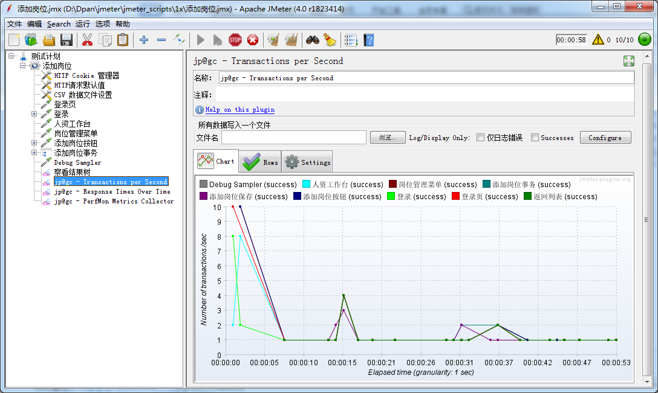
基于 JMeter 结果分析
实例3

Slide 29
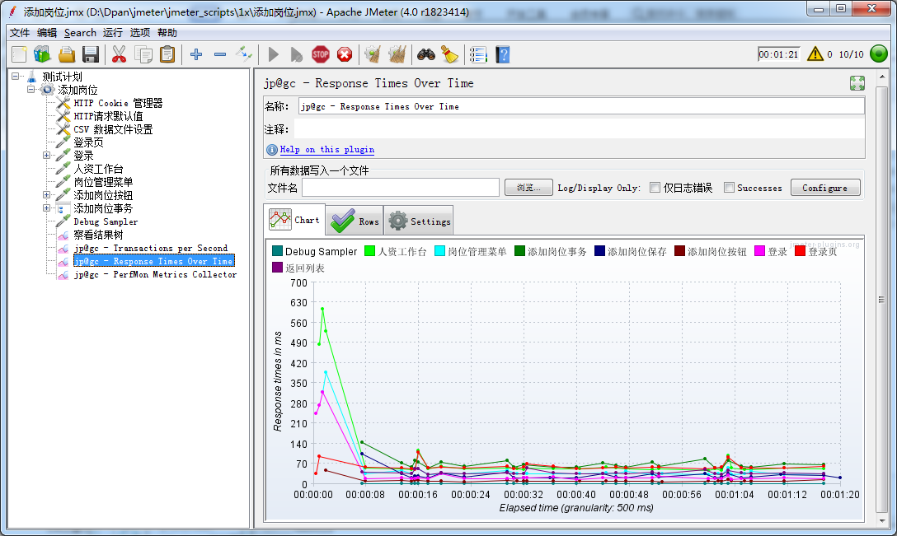
基于 JMeter 结果分析
实例3

Slide 30
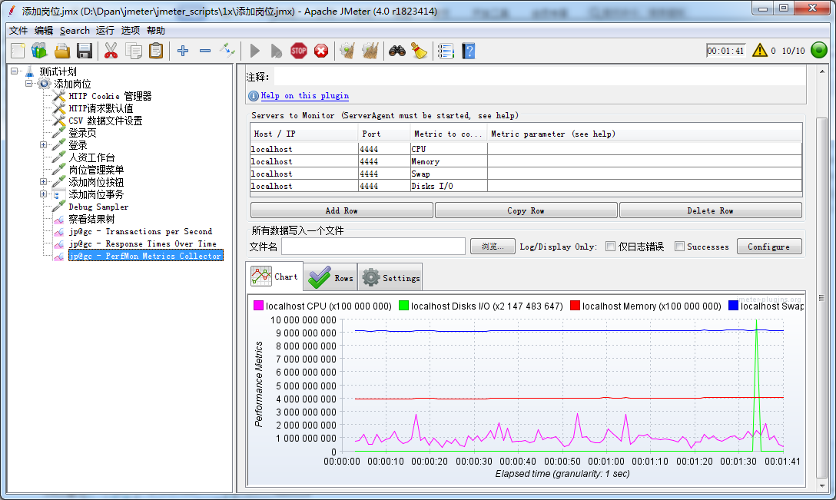
基于 JMeter 结果分析
实例3

Slide 31
感谢观看

